Slide 1
PEMROGRAMAN WEB DAN PERANGKAT BERGERAK
KELAS XI
SMK NEGERI 3 PAMEKASAN

Slide 2
PERULANGAN (LOOPING)
FOR
WHILE
DO WHILE

Slide 3
PERULANGAN (LOOPING)
Digunakan untuk menjalankan suatu statement secara berulang-ulang

Slide 4
FOR
Merupakan jenis perulangan tertua dalam bahasa pemrograman
Struktur FOR
Inisialisasi
Kondisi
Inkremen

Slide 5
FOR
INISIALISASI
Mengisi nilai awal perulangan
KONDISI
Syarat perulangan yang harus dipenuhi
INKREMEN
Jumlah kenaikan setiap kali mengulang hingga mencapai batas akhir

Slide 6
FOR
for (inisialisasi; kondisi; inkremen)
{
statement;
}

Slide 7
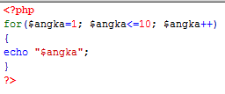

CONTOH 1

Slide 8


CONTOH 2

Slide 9
WHILE
inisialisasi;
while(kondisi)
{
statement;
inkremen;
}

Slide 10
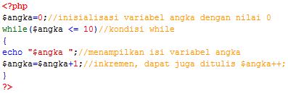

CONTOH 1

Slide 11
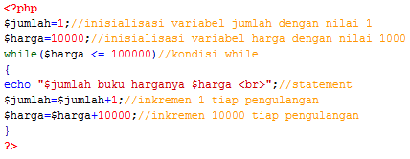
CONTOH 2

Slide 12
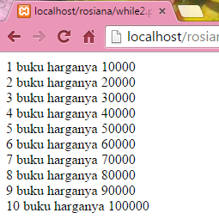

Slide 13
DO WHILE
inisialisasi;
do
{
statement;
inkremen;
}
while (kondisi)

Slide 14
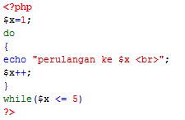
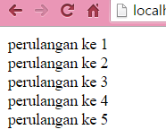
CONTOH 1 :

Slide 15
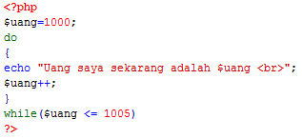
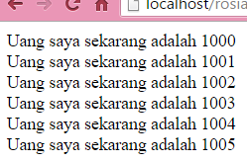
CONTOH 2 :

Slide 16
LATIHAN 1
Buatlah program menggunakan perulangan untuk memunculkan bilangan genap dari 1 sampai 50. Outputnya seperti berikut :

Slide 17
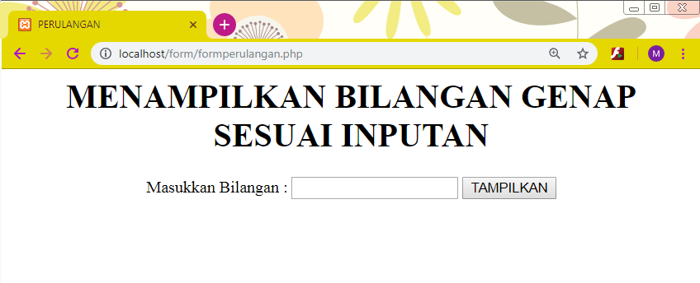
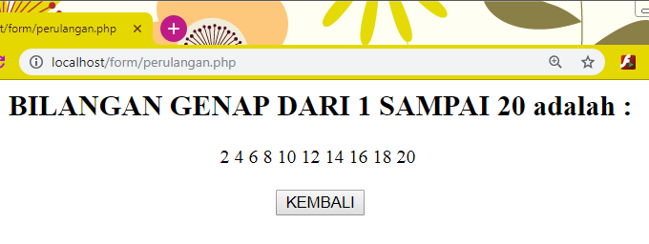
TUGAS

